Slide 1


Slide 2

Avaliação de Segurança à Escala da Rede
ANSR, Carlos Lopes

Slide 3
Avaliação de Segurança à Escala da Rede
Sistema Seguro
Diretiva
Transposição Diretiva
Regulamentação
Eurorap

Slide 4





Sistema Seguro

Slide 5
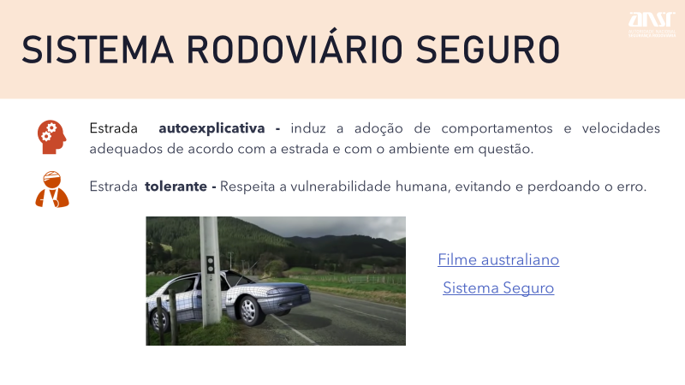

Sistema Seguro
https://www.youtube.com/watch?v=FJgvMX-UmqU&t=1s

Slide 6
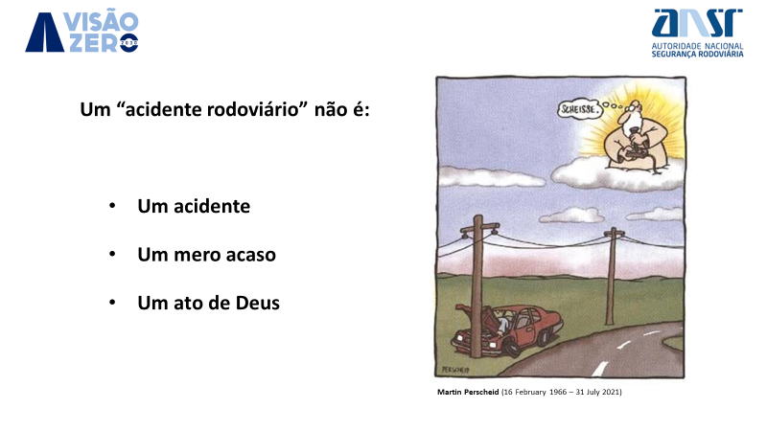
Sistema Seguro

Slide 7
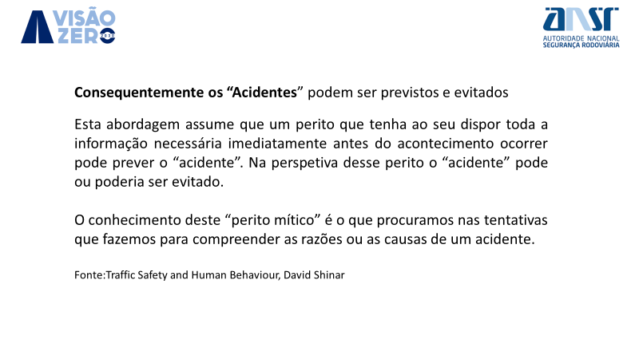
Sistema Seguro

Slide 8
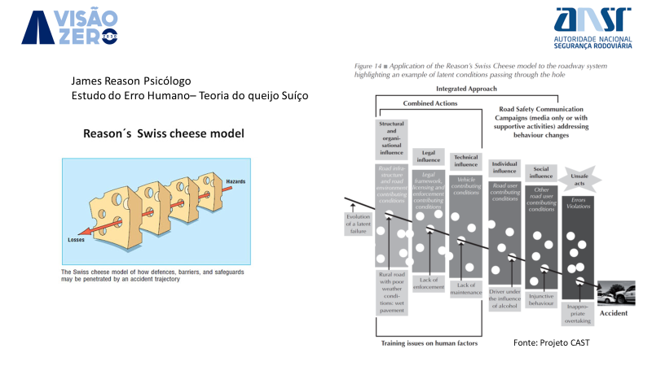
Sistema Seguro

Slide 9
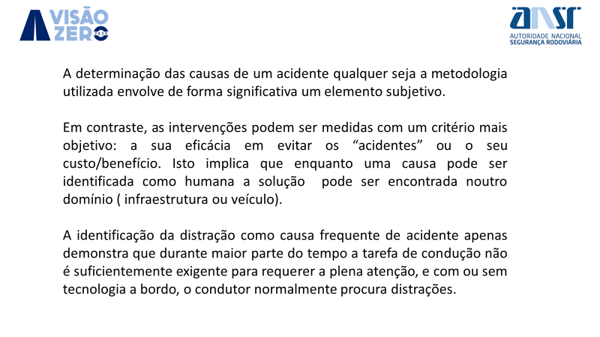
Sistema Seguro

Slide 10

Sistema Seguro

Slide 11
Diretiva (EU) 2019/1936
Article 5 Network-wide road safety assessment
1. Member States shall ensure that a network-wide road safety assessment is carried out on the entire road network in operation covered by this Directive.
2. Network-wide road safety assessments shall evaluate accident and impact severity risk, based on:
(a) primarily, a visual examination, either on site or by electronic means, of the design characteristics of the road (in-built safety); and
(b) an analysis of sections of the road network which have been in operation for more than three years and upon which a large number of serious accidents in proportion to the traffic flow have occurred.
3. Member States shall ensure that the first network-wide road safety assessment is carried out by 2024 at the latest. Subsequent network- wide road safety assessments shall be sufficiently frequent in order to ensure adequate safety levels, but in any case shall be carried out at least every five years.
4. In carrying out the network-wide road safety assessment, Member States may take into account the indicative elements set out in Annex III.
5. The Commission shall provide guidance on the methodology for carrying out systematic network-wide road safety assessments and safety ratings.

Slide 12
Diretiva (EU) 2019/1936
Article 6a
Follow-up of procedures for roads in operation
1. Member States shall ensure that the findings of network-wide road safety assessments carried out pursuant to Article 5 are followed up either by targeted road safety inspections or by direct remedial action.
2. When carrying out targeted road safety inspections Member States may take into account the indicative elements set out in Annex IIa.
3. Targeted road safety inspections shall be carried out by expert teams. At least one member of the expert team shall meet the requirements set out in point (a) of Article 9(4).
4. Member States shall ensure that the findings of targeted road safety inspections are followed up by reasoned decisions determining if remedial action is necessary. In particular, Member States shall identify road sections where road infrastructure safety improvements are necessary and define actions to be prioritised for improving the safety of those road sections.
5. Member States shall ensure that remedial action is targeted primarily at road sections with low safety levels and which offer the opportunity for the implementation of measures with high potential for safety development and accident cost savings.
6. Member States shall prepare and regularly update a risk-based prioritised action plan to track the implementation of identified remedial action.

Slide 13
Decreto-Lei n.º 84/2022, 9 dezembro
Artigo 5.º Avaliação da segurança rodoviária à escala da rede
1 — Compete à Autoridade Nacional de Segurança Rodoviária (ANSR) assegurar a realização da avaliação da segurança à escala da rede rodoviária.
2 — A avaliação da segurança rodoviária à escala da rede abrange todas as infraestruturas rodoviárias em serviço incluídas no n.º 1 do artigo 2.º e deve ocorrer com a frequência necessária para garantir níveis adequados de segurança e, pelo menos, de cinco em cinco anos.
3 — A ANSR pode estender a aplicação desta avaliação a outras infraestruturas rodoviárias da RRN, não incluídas no número anterior, face à evolução da sinistralidade rodoviária.
4 — A avaliação da segurança rodoviária à escala da rede deve ser efetuada através de metodologia a aprovar pela ANSR tendo em atenção as orientações da Comissão Europeia, incluindo as necessidades dos utilizadores desprotegidos e procurando ter em consideração os elementos indicativos constantes da portaria a que se refere a alínea c) do n.º 1 do artigo 20.º
5 — As entidades gestoras de vias, na aceção do disposto no n.º 2 do artigo 6.º do Decreto –Lei n.º 44/2005, de 23 de fevereiro, na sua redação atual, devem fornecer à ANSR as informações deque disponham relativas aos elementos constantes da portaria a que se refere a alínea c) do n.º 1 do artigo 20.º, que se revelem necessárias à avaliação da segurança rodoviária à escala da rede.

Slide 14
Decreto-Lei n.º 84/2022, 9 dezembro
Artigo 5.º Avaliação da segurança rodoviária à escala da rede (cont)
6 — A avaliação da segurança rodoviária à escala da rede analisa a gravidade dos riscos de acidente e de ferimento com base:
Num exame visual, realizado no local ou por meios eletrónicos, das caraterísticas construtivas e de projeto da infraestrutura rodoviária, considerando -se a segurança intrínseca ou inerente
b) Numa análise da sinistralidade rodoviária da rede em serviço há mais de três anos, tendo em vista a identificação dos trechos nos quais tenha ocorrido um número proporcionalmente elevado de acidentes graves face ao volume de tráfego.
7 — A avaliação a que se refere a alínea a) do número anterior deve ser efetuada por equipas constituídas por dois ou mais elementos, devendo um dos elementos da equipa, pelo menos, ser detentor do título profissional de auditor de segurança rodoviária nos termos da legislação específica em vigor sobre a matéria.
8 — Com base nos resultados da avaliação a que se referem as alíneas a) e b) do n.º 6, a ANSR classifica ou promove a classificação dos trechos da rede rodoviária em pelo menos três categorias, de acordo com o respetivo nível de segurança.
9 — A ANSR comunica ao IMT, I. P., e às entidades gestoras de vias os resultados da classificação a que se refere o número anterior e efetua a respetiva divulgação pública através do seu sítio na Internet, onde indica fundamentadamente os trechos selecionados, em relação aos quais devem ser realizadas as inspeções específicas de segurança rodoviária ou as medidas corretivas ou mitigadoras imediatas, nos termos do artigo 8.º

Slide 15
Decreto-Lei n.º 84/2022, 9 dezembro
Artigo 8.º Inspeções específicas de segurança rodoviária
1 — Os trechos selecionados pela ANSR em resultado da classificação do seu nível de segurança, a que se refere o n.º 8 do artigo 5.º, são objeto pela entidade gestora da via em que os referidos trechos se inserem, de inspeções específicas de segurança rodoviária, ou, em alternativa, de aplicação direta de medidas corretivas ou mitigadoras, propostas e aceites nos termos do número seguinte.
2 — Caso a entidade gestora da via proponha a aplicação direta das medidas corretivas ou mitigadoras referidas no número anterior, e as mesmas sejam aceites pela ANSR e pelo IMT, I. P., a respetiva implementação deve ser concluída no prazo máximo de 180 dias, contado da comunicação pela ANSR da classificação de segurança rodoviária, a que se refere o n.º 8 do artigo 5.º, salvo proposta devidamente fundamentada pela entidade gestora da via e aceite pela ANSR e pelo IMT, I. P.
3 — As inspeções específicas de segurança rodoviária a que se refere o n.º 1 são realizadas e concluídas no prazo máximo de 180 dias, contado da comunicação prevista no n.º 9 do artigo 5.º
4 — As infraestruturas rodoviárias, ou trechos de infraestruturas rodoviárias, recém-construídos ou reabertos ao tráfego na sequência de obras de ampliação ou de reabilitação, são igualmente sujeitos a inspeção específica de segurança rodoviária, promovida pela respetiva entidade gestora da via, que deve ser iniciada três anos após o dia de abertura ou reabertura ao trânsito e estar concluída no prazo de três anos e seis meses a contar do dia de abertura ou reabertura ao trânsito, devendo ser tido em consideração especial o comportamento real dos utilizadores face ao que era esperado com a realização das obras.

Slide 16
Decreto-Lei n.º 84/2022, 9 dezembro
Artigo 8.º Inspeções específicas de segurança rodoviária (cont.)
5 — A ANSR, no caso das vias da RNN e Municipal e o IMT, I. P., no caso das vias da RNN, podem, a expensas próprias, sempre que considerem necessário, realizar ou providenciar a realização de inspeções específicas de segurança rodoviária a qualquer trecho de infraestrutura rodoviária da RRN ou da Rede Rodoviária Municipal, independentemente de estar ou não abrangido pelo disposto no n.º 1, em especial quando apresente obras, características de circulação ou sinistralidade que o aconselhem.
6 — As inspeções específicas de segurança rodoviária são efetuadas por equipas constituídas por dois ou mais inspetores, devendo um dos elementos da equipa, pelo menos, ser detentor do título profissional de auditor de segurança rodoviária nos termos da legislação específica sobre a matéria, e não incluem aspetos ligados à segurança estrutural das infraestruturas rodoviárias.
7 — Cada equipa de inspeção específica tem um responsável, detentor do título profissional de auditor de segurança rodoviária nos termos da legislação específica sobre a matéria, a indicar pela entidade gestora da via, ou pela ANSR ou pelo IMT, I. P., quando a iniciativa da realização da inspeção seja de uma destas entidades nos termos do n.º 5, devendo a respetiva entidade indicar igualmente a dimensão da referida equipa, a qual deve ser estabelecida em função da complexidade do tráfego e das características e extensão da infraestrutura ou trecho a inspecionar.
8 — Os inspetores referidos no n.º 6 são funcionalmente independentes relativamente aos decisores dos aspetos de projeto e de manutenção da infraestrutura rodoviária sujeita à inspeção.

Slide 17
Decreto-Lei n.º 84/2022, 9 dezembro
Artigo 8.º Inspeções específicas de segurança rodoviária (cont.)
9 — Na realização das inspeções específicas de segurança rodoviária os inspetores devem considerar os elementos indicativos constantes da portaria a que se refere a alínea a) do n.º 2 do artigo 20.º, e devem apresentar os resultados das referidas inspeções em relatório próprio, com a identificação e caracterização dos perigos detetados e, para cada um, as respetivas medidas corretivas ou mitigadoras das condições perigosas, e que contenha pelo menos os elementos constantes da portaria a que se refere a alínea b) do n.º 2 do artigo 20.º
10 — Os efeitos dos perigos detetados devem ser quantificados ou, quando tal não for possível, avaliados de forma normalizada e objetiva, devendo para este efeito ser utilizada a matriz de risco constante da portaria a que se refere a alínea c) do n.º 2 do artigo 20.º

Slide 18
Portaria n.º 65/2023, 3 de março

Slide 19
Portaria n.º 65/2023, 3 de março

Slide 20
Methodology Commission guidance

Slide 21
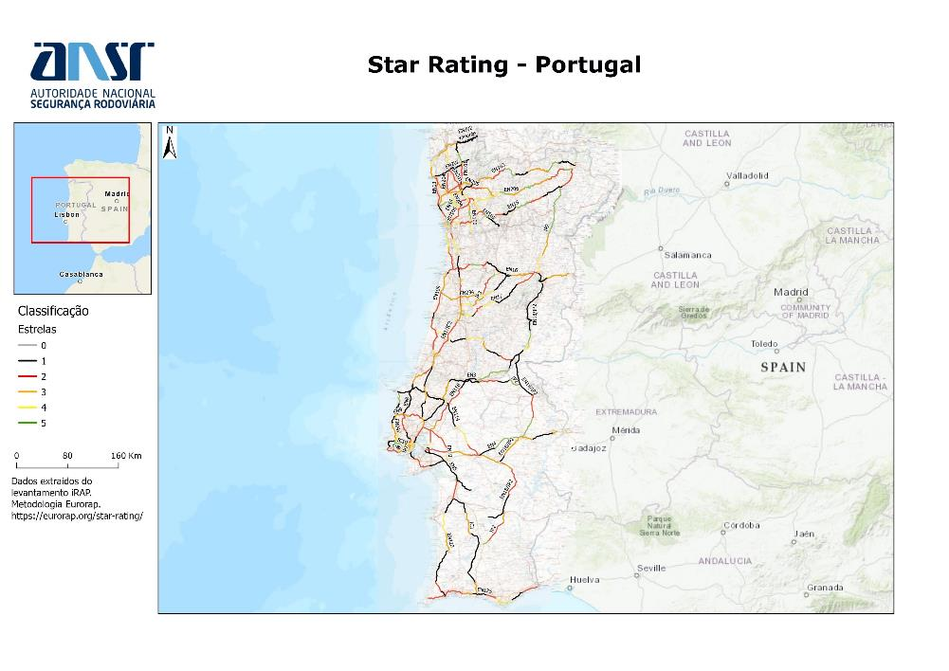
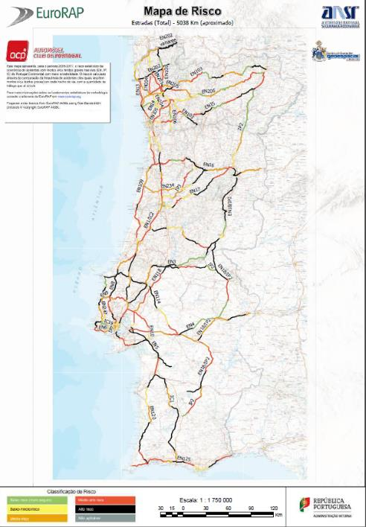
EuroRap Portugal – PENSE 2020
http://www.ansr.pt/Noticias/Pages/ANSR-divulga-resultados-do-estudo-Euro-RAP-.aspx
• 777,1km (15,92%) avaliados com 1 estrela (Risco relativo de morte ou ferimento grave igual ou superior a 22,5)
• 1743,7km (35,73%) avaliados com 2 estrelas (Risco relativo de morte ou ferimento grave igual ou superior a 12,5 e inferior a 22,5)
• 2052,5km (42,06%) avaliados com 3 estrelas (Risco relativo de morte ou ferimento grave igual ou superior a 5 e inferior a 12,5)
• 282,0km (5,78%) avaliados com 4 estrelas (Risco relativo de morte ou ferimento grave igual ou superior a 2,5 e inferior a 5)
• 16,2km (0,33%) avaliados com 5 estrelas (Risco relativo de morte ou ferimento grave inferior a 2,5)

Slide 22
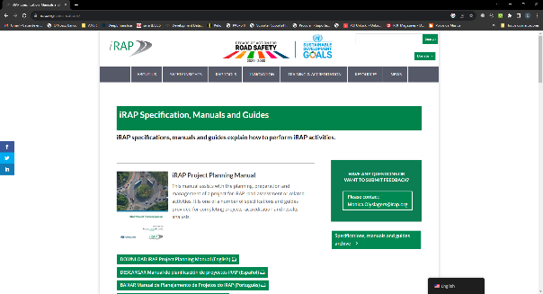
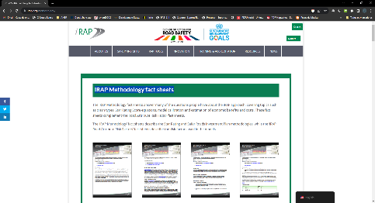
EuroRap Portugal – PENSE 2020
iRAP Specification, Manuals and Guides https://irap.org/specifications/
iRAP Methodology fact sheets https://irap.org/methodology/

Slide 23


